Slide 1
Податоци на кои им веруваме: Предуслов за посилна економија и ефикасна борба со корупцијата
Национална конвенција за Европската Унија во Република Северна Македонија
10.9.2024

Slide 2
“Лесно е да се лаже со податоци (статистика), ама полесно е да се лаже без нив.”
“Тоа што не можеш да го измериш, не можеш да го подобриш!”
“Алгоритмите ги користат нашите слабости против нас”

Slide 3
“Лесно е да се лаже со податоци, ама полесно е да се лаже без нив”
Објавување на сите договори и анекси
Објавување на превземените, а неплатени обврски на сите институции
Објавување на сите трансакции од Трезорот на Министерството за финансии
Извештаи во отворен формат
...
+ финансиска писменост
Што понатаму?
Консолидиран биланс на состојба на јавниот сектор
Истиснување на кеш плаќањата и податоци за сите трансакции
Можност за пребарување на сите фирми (домашни и странски) кои добиваат пари од државата
Објавување на годишните даночни пријави
...

Slide 4
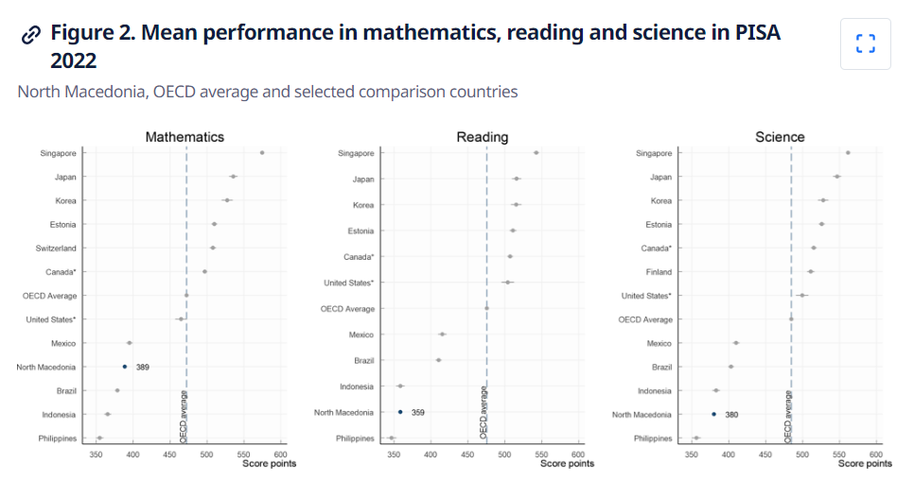

“Тоа што не можеш да го измериш, не можеш да го подобриш!”
Менаџмент: key performance indicators
Индекс за перцепција на корупцијата: ранк под 50. (76/180)
+ Political economy behind (моќните интересени групи; пр. Doing business)

Slide 5
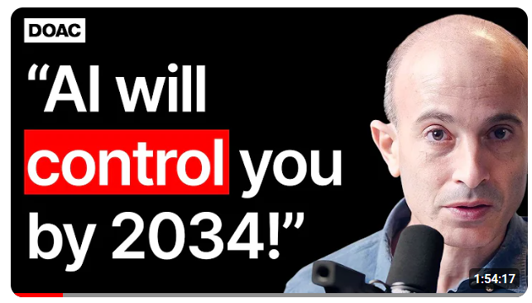
Алгоритмите ги користат нашите слабости против нас
2010.: алгоритми кои го земаат нашето внимание
AI: слики, видеа…
Потреба за поголема активност на институциите
+ квалитет на вработените

